Slide 1
Java程序设计
基于Java语言的面向对象程序设计

Slide 2
第三部分
Java程序设计
Java相关技术

Slide 3

回顾
提问
Collection 、List 、Set 、Map接口之间的关系是什么？
ArrayList、Vector和LinkedList有什么异同之处？
HashSet和TreeSet有什么共同点？有什么不同？
HashMap和Hashtable有什么区别？他们分别继承了什么类？实现了什么接口？
为什么要引入泛型集合？
List list = new LinkedList();
…
for(int i = 0; i < list.size(); i++) {
list.remove(i);
}
Map map = new HashMap();
…
for(int i = 0; i < map.size(); i++) {
System.out.println(map.get(i));
}

Slide 4
第十二章 文件操作
Java程序设计
第一节 什么是文件

Slide 5



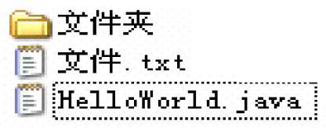

文件 1
问题
什么是文件？
文件可认为是相关记录或放在一起的数据的集合
文件一般存储在哪里？
JAVA程序中如何表示文件？
JAVA API ：java.io.File类

Slide 6
文件 2
File类访问文件属性
File 类
"c:\\test .txt"
或
"c:/test .txt"
File file = new File( String pathname );
创建文件对象
物理文件或目录
通过文件对象的方法
操作文件或目录的属性
（路径、权限、日期和时间等 ）
Notes:
教学指导：
1、讲解File类访问文件属性的步骤
2、讲解构造方法，文件路径名的分隔符
3、说明操作文件或目录属性通过方法，引出下一页

Slide 7

文件 3
File类的常用方法
方法名称 | 说 明
boolean exists( ) | 判断文件或目录是否存在
boolean isFile( ) | 判断是否是文件
boolean isDirectory( ) | 判断是否是目录
String getPath( ) | 返回此对象表示的文件的相对路径名
String getAbsolutePath( ) | 返回此对象表示的文件的绝对路径名
String getName( ) | 返回此对象表示的文件或目录的名称
boolean delete( ) | 删除此对象指定的文件或目录
boolean createNewFile( ) | 创建名称的空文件，不创建文件夹
long length() | 返回文件的长度，单位为字节, 如果文件不存在，则返回 0L
演示：使用File类操作文件或目录属性
Notes:
教学指导：
1、简单介绍File类的常用方法，通过演示讲解各方法。
2、先演示“显示文件信息”，再演示“创建文件”和“删除文件”

Slide 8

第十二章 文件操作
Java程序设计
第二节 流

Slide 9

流
问题
磁盘上的文件是通过什么形式读取到程序中的？
程序通过流来读写文件
流是指一连串流动的字符（字节），是以先进先出方式发送信息的通道
分析
InputStream
F
E
D
C
B
A
OutputStream
来自数据源的数据流
流向目的地的数据流
Notes:
教学指导：讲解流的概念、什么是输入流、输出流。

Slide 10
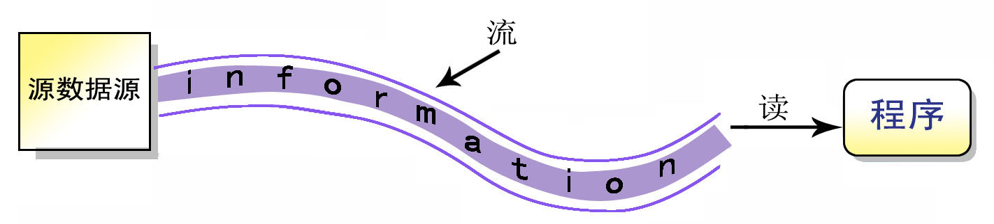
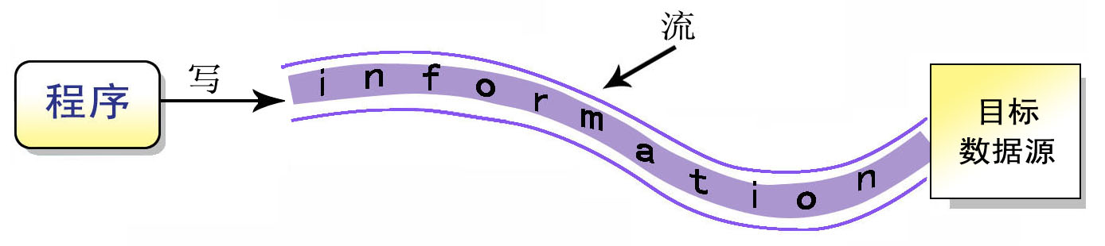
输入/输出流与数据源

Slide 11

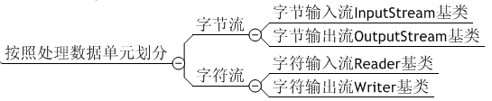
Java流的分类
输入输出流是相对于计算机内存来说的
字节流是 8 位通用字节流，字符流是 16 位 Unicode 字符流
Notes:
教学指导：
1、讲解按不同类型的分类
2、讲解字节流与字符流的区别，及应用场合
3、同时说明这些基类是抽象类，使用时，需要使用其下的子类。

Slide 12
文件的读写
文本文件的读写
用FileInputStream和FileOutputStream读写文本文件
用BufferedReader和BufferedWriter读写文本文件
二进制文件的读写
使用DataInputStream和DataOutputStream读写二进制文件

Slide 13
第十二章 文件操作
Java程序设计
第三节 文本文件的读写

Slide 14


使用字节流读文本文件
实现步骤
警告
关闭文件操作一定要在finally中，否则很可能造成文件损坏，或者访问冲突。
引入相关的类
构造文件输入流FileInputStream 对象
读取文本文件的数据
关闭文件流对象
import java.io.IOException;
import java.io.FileInputStream;
FileInputStream fis= new FileInputStream(“c:\\test.txt");
fis.available();fis.read(…);
一般循环读取，直到文件末尾
fis.close();
演示：使用FileInputStream类读取文本文件
Notes:
教学指导：
1、演示时，结合步骤串讲每一步骤的实现代码，然后演示效果
2、讲解文件中保存了“abc”，而输出的结果是97 98 99的原因
3、讲解强制类型转换实现输出“abc”

Slide 15
FileInputStream小结
Notes:
教学指导：
演示完后，总结InputStream类的常用方法，说明子类FileInputStream是常用类，并说明除演示示例以外的另个一种FileInputStream类的构造方法。

Slide 16
使用字节流写文本文件
实现步骤
构造文件输出流FileOutputStream 对象
把数据写入文本文件
关闭文件流对象
引入相关的类
import java.io.IOException;
import java.io.FileOutputStream;
FileOutputStream
fos = new
("c:\\test.txt");
FileOutputStream
String str ="好好学习Java";
byte[] words = str.getBytes();
fos.write(words, 0, words.length);
fos.close();
演示：使用FileOutputStream类向文本文件写数据

Slide 17

FileOutputStream小结
注意
1、前两种构造方法在向文件写数据时将覆盖文件中原有的内容
2、创建FileOutputStream实例时，如果相应的文件并不存在，则会自动创建一个空的文件
3、创建文件时，必须保证其路径存在，否则文件创建失败
Notes:
教学指导：
演示完后，总结OutputStream类的常用方法，说明子类FileOutputStream是常用类，并说明除演示示例以外的另个一种FileOutputStream类的构造方法，并强调注意事项。

Slide 18
使用字符流读写文件 1
问题
格式模版保存在文本文件pet.template中，内容如下：
您好！
我的名字是{name}，我是一只{type}。
我的主人是{master}。
其中{name}、{type}、{master}是需要替换的内容，现在要求按照模板格式保存宠物数据到文本文件，即把{name}、{type}、{master}替换为具体的宠物信息，该如何实现呢？

Slide 19
使用字符流读写文件 2
分析
可以把该问题分解为：
如何从文件中读取模版？
如何替换模版中的内容为当前宠物信息？
如何将文本保存到文件？
使用Reader接口实现
使用String的replace()方法实现
使用Writer接口实现
使用字符流读写文本更合适
Notes:
教学指导：先分析问题，引出解决方案，然后过渡到下一页，先讲解FileReader类

Slide 20

使用FileReader读取文件
import java.io.Reader;
import java.io.FileReader;
import java.io.IOException;
... ...
//创建 FileReader对象对象
Reader fr=null;
StringBuffer sbf=null;
try {
fr = new FileReader("D:\\myDoc\\简介.txt");
char ch[]=new char[1024]; //创建字符数组作为中转站
sbf=new StringBuffer();
int length=fr.read(ch); //将字符读入数组
while ((length!= -1)) {//循环读取并追加字符
sbf.append(ch); //追加到字符串
length=fr.read();
}
}... ...
fr.close();
1、引入相关的类
与字节流FileInputStream类实现文本文件读取步骤类似
2、创建FileReader对象
3、读取文本文件的数据
4、关闭相关的流对象
演示：使用FileReader读取文本文件
Notes:
教学指导：演示使用FileReader读取文件。总结实现步骤。

Slide 21
BufferedReader类
如何提高字符流读取文本文件的效率？
使用FileReader类与BufferedReader类
问题
BufferedReader类是Reader类的子类
BufferedReader类带有缓冲区
按行读取内容的readLine()方法
BufferedReader类特有的方法
Notes:
教学指导：
讲解BufferedReader类的缓冲区（它可以先把一批数据读到缓冲区，接下来的读操作都是从缓冲区内获取数据，避免每次都从数据源读取数据进行字符编码转换，从而提高读取操作的效率）

Slide 22
使用 BufferedReader 读文本文件
实现步骤
import java.io.FileReader;
import java.io.BufferedReader;
import java.io.IOException;
引入相关的类
构造BufferedReader 对象和FileReader 对象
调用readLine ()方法读取数据
关闭文件流对象
Reader fr=new
FileReader("C:\\myTest.txt ");
BufferedReader br=new
BufferedReader(fr);
br.readLine();
br.close();
fr.close();
演示：使用BufferedReader和FileReader读取文本文件
Notes:
教学指导：演示时，结合步骤串讲每一步骤的实现代码，然后演示效果

Slide 23
BufferedReader小结
Reader类常用方法
int read( )
int read(byte[] c)
read(char[] c,int off,int len)
void close( )
子类BufferedReader常用的构造方法
BufferedReader(Reader in)
子类BufferedReader特有的方法
readLine()
Notes:
教学指导：
演示完后，总结InputStream类的常用方法，说明子类FileInputStream是常用类，并说明除演示示例以外的另个一种FileInputStream类的构造方法。

Slide 24

使用FileWriter写文件
示例
import java.io.Reader;
import java.io.FileWriter ;
import java.io.IOException;
... ...
try {
//创建一个FileWriter对象
fw=new FileWriter("D:\\myDoc\\简介.txt");
//写入信息
fw.write("我热爱我的团队！");
fw.flush(); //刷新缓冲区
}catch(IOException e){
System.out.println("文件不存在!");
}
… …
fw.close(); //关闭流
… …
1、引入相关的类
2、创建FileWriter对象
3、写文本文件
与字节流FileOutputStream类实现向文本文件写入数据步骤类似
4、关闭相关的流对象
演示：使用FileWriter类向文本文件写数据
Notes:
教学指导：演示使用FileReader读取文件。总结实现步骤。

Slide 25
BufferedWriter类
问题
如何提高字符流写文本文件的效率？
使用FileWriter类与BufferedWriter类
BufferedWriter类是Writer类的子类
BufferedWriter类带有缓冲区
Notes:
教学指导：
讲解BufferedWriter类的缓冲区（BufferedWriter与BufferedReader的流方向正好相反，BufferedWriter是把一批数据写到缓冲区，当缓冲区满的时候，再把缓冲区的数据写到字符输出流中。这可以避免每次都执行物理写操作，从而提高io操作的效率）。

Slide 26
使用 BufferedWriter 写文件
实现步骤
引入相关的类
构造BufferedWriter对象和FileWriter对象
调用write()方法写数据据
流对象的清空和关闭flush()和close()
import java.io.FileWriter ;
import java.io.BufferedWriter ;
import java.io.IOException;
FileWriter fw=new
FileWriter("C:\\myTest.txt");
BufferedWriter bw=new
BufferedWriter(fw);
bw.write("hello");
bw.flush();
fw.close();
演示：使用BufferedWriter和FileWriter类写文本文件
Notes:
教学指导：演示时，结合步骤串讲每一步骤的实现代码，然后演示效果

Slide 27
BufferedWriter小结
Writer类常用方法
write(String str)
write(String str,int off,int len)
void close()
void flush()
子类BufferedWriter常用的构造方法
BufferedReader(Writer out)
演示：用Reader和Writer替换模板
Notes:
教学指导：
演示完后，总结InputStream类的常用方法，说明子类FileInputStream是常用类，并说明除演示示例以外的另个一种FileInputStream类的构造方法。

Slide 28
第十二章 文件操作
Java程序设计
第四节 二进制文件的读写

Slide 29
读写二进制文件
DataInputStream类
FileInputStream的子类
与FileInputStream类结合使用读取二进制文件
DataOutputStream类
FileOutputStream的子类
与FileOutputStream类结合使用写二进制文件
Notes:
教学指导：
简介DataInputStream类和DataOutputStream类，说明继承关系及使用步骤，并强调与FileInputStream和DataOutputStream的使用步骤类似。然后过度到下一页，先讲解DataInputStream的使用步骤，采用总分总教法。

Slide 30
使用 DataInputStream 读二进制文件
实现步骤
引入相关的类
构造数据输入流对象
调用read ()方法读取二进制数据
关闭数据输入流
import java.io.FileInputStream;
import java.io.DataInputStream;
FileInputStream fis=new
FileInputStream("C:\\HelloWorld.class");
DataInputStream dis=new
DataInputStream(fis);
dis.read ();
dis.close();
与字节流FileInputStream类实现文本文件读取步骤极其相似
Notes:
教学指导：讲解步骤，同时告诉学员，暂时不演示示例，在后面将结合写二进制文件的操作来学习二进制文件的读取操作

Slide 31
使用 DataOutputStream写二进制文件
实现步骤
引入相关的类
构造数据输出流对象
调用write()方法写二进制文件的数据
关闭数据输出流
import java.io.FileOutputStream;
import java.io.DataOutputStream;
FileOutputStream outFile=new
FileOutputStream("C:\\temp.class");
DataOutputStream out=new
DataOutputStream(outFile);
out.write(1);
out.close();
与字节流FileOutputStream类实现文本文件读取步骤极其相似
演示：二进制文件的读写

Slide 32
第十二章 文件操作
Java程序设计
第五节 Properties文件

Slide 33
什么是Properties文件
在配置文件中经常用到“键-值”对的组合
常见的properties文件：
用户的配置
用户密码的保存等等
例如：
show_splash=true
show_notification=false
notification_style=toast
default_username=root
language=Chinese

Slide 34
使用Properties类读出配置
Java中可以使用Properties类来读取和写入Properties文件
步骤
引入相关的类
构造Properties对象
调用load()方法载入文件
关闭输入流
构造FileInputStream对象
import java.util.Properties;
Properties properties = new Properties();
FileInputStream fis = new FileInputStream(“file.properties”);
properties.load(fis);
fis.close();

Slide 35
Properties类

Slide 36
使用Properties类写入配置
步骤
引入相关的类
构造Properties对象
调用load()方法载入文件
关闭输出流
构造FileOutputStream对象
import java.util.Properties;
Properties properties = new Properties();
FileOutputStream fos = new FileOutputStream(“file.properties”);
properties.store(fos);
fos.close();
演示：使用Properties类

Slide 37
总结
File 类用于访问文件或目录的属性
程序和数据源之间通过流联系
输入流和输出流
字节流和字符流
FileInputStream和FileOutputStream以字节流的方式读写文本文件。
BufferedReader和BufferedWriter以字符流的方式读写文本文件，而且效率更高。
DataInputStream和DataOutputStream 可用于读写二进制文件
使用Properties类可以方便地读出和写入配置文件

Slide 38
下章预告
第十三章.JDBC
对应于教材第十六章，请课前预习。

